Slide 1
Podstawowe Dziedziny Wychowania

Slide 3
Definicja wychowania (Łobocki)
Wychowanie jest procesem niezwykle złożonym. Prowadzi do ubogacenia, a także do rozwoju społecznego i moralnego dzieci i młodzieży oraz rozwoju wrażliwości na piękno, poczucie przynależności do swojego narodu, ubogacanie życia rodzinnego, towarzyskiego, umysłowego i religijnego.
- wychowanie wkracza w różne sfery rzeczywistości z którymi dzieci spotykają się na co dzień lub mogą spotkać się w bliższej lub dalszej przyszłości.

Slide 4
Wychowanie jest procesem niezwykle złożonym.
Wkracza ono w różne sfery wychowanków.
Sfery te konstytuują pewien osobliwy rodzaj wychowania, który zwykło nazywać się dziedziną wychowania.

Slide 5
Wyróżniamy wychowanie:
Zdrowotne i Fizyczne
Moralne
Umysłowe
Estetyczne
Wielokulturowe
Seksualne

Slide 6
Cele wychowawcze są przeróżnie określane oraz porządkowane.
Pomimo, iż są historycznie niejednostajne oraz różnorodne w treściach, można je sprowadzać do kategorii:
a) przystosowania jednostki do wymagań i warunków istniejących w społeczeństwie;
b) usprawniania ich w celu wykonywania zadań;
c) indoktrynacja: czyli upolitycznianie, urabianie świadomości poprzez propagowanie wzorców i haseł zwłaszcza odnoszących się do polityki i społeczeństwa, głoszonych przez określoną doktrynę, a także kształtowanie więzi ideowej z państwem, Kościołem, narodem, czy też partią, może być prowadzona przez media oraz oświatę.

Slide 7
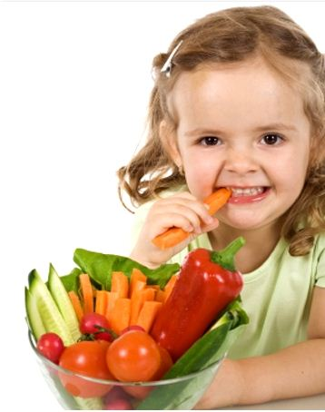
Wychowanie Zdrowotne
Wychowanie zdrowotne to wychowanie, które ma prowadzić do kształtowania pozytywnych postaw do własnego zdrowia i pozytywnych postaw co do zdrowia innych ludzi. Chodzi tu o ukształtowanie postaw pro zdrowotnych. Wychowanie pro zdrowotne powinno być realizowane przede wszystkim w rodzinie, szkole oraz innych instytucjach opiekuńczo – wychowawczych. Szczególną rolę odgrywają tu placówki zdrowia, które powinny współpracować z innymi placówkami.

Slide 8
Wychowanie zdrowotne sytuuje się na pograniczu medycyny
i pedagogiki. Treści wychowania zdrowotnego zostały ujęte
w programach takich przedmiotów jak: środowisko społeczno-przyrodnicze, kultura fizyczna, biologia z higieną, nauka o człowieku, godziny wychowawcze. W przedszkolu realizuje się treści z zakresu bezpieczeństwa, kształtowanie nawyków higieniczno-kulturalnych, prawidłowych postaw i zachowań zdrowotnych, a także rozwijanie sprawności ruchowej. Wychowanie zdrowotne przedszkolu funkcjonuje integralnie i w sposób naturalny stanowi część programu dydaktyczno-wychowawczego przedszkola.

Slide 9
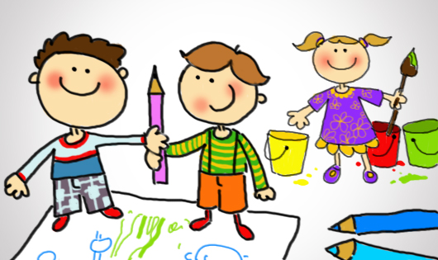
Wychowanie Moralne
Jest to proces wychowania i rozwijania w jednostce cech ułatwiających jej współżycie z innymi osobami, postawy mające na celu dobro innych ludzi i ogólny pożytek ,aktywne doskonalenie siebie przez prace na rzecz społeczeństwa. Wychowanie moralne nie jest dziedziną autonomiczną, ale pozostaje w związku z innymi dziedzinami wychowania.

Slide 10
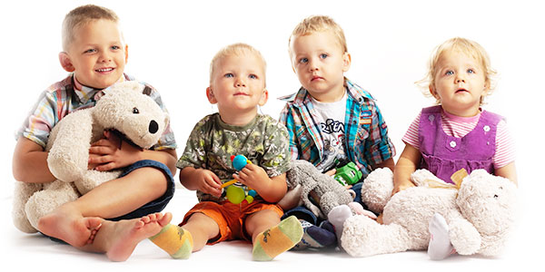
Celem wychowania moralnego
jest, zatem, ukształtowanie
pozytywnych postaw społeczno-moralnych jednostki.

Slide 11
Wychowanie Umysłowe
Wychowanie umysłowe odbywa się poprzez przekaz wiedzy, poprzez kształtowanie umiejętności. Nauczyciele przekazując wiedzę i kształtując umiejętności oddziaływają na uczniów treściami dydaktycznymi, swoją postawą do wiedzy a także swoja postawą do pracy zawodowej. Sama osoba nauczyciela wpływa na dobór treści dydaktycznych z oferty programowej i wpływa również na analizę niektórych treści i staje się modelem zachowań uczniów. Ogólnie chodzi o to, aby nauczyciel z tych treści wybierał i analizował indywidualnie.

Slide 12
Cele wychowania umysłowego wg Okonia: - najogólniej celem wychowania umysłowego jest rozwój sfery intelektualnej człowieka.
W tym znaczeniu wychowanie umysłowe ma prowadzić do tego, że człowiek będzie potrafił:
kierować własną aktywnością praktyczną i poznawczą,
koordynować tę działalnością,
W tym sensie elementami wychowania umysłowego są:
ogólne podstawy wiedzy o przyrodzie, społeczeństwie i kulturze
ogólne przygotowanie do działalności praktycznej,
ogólny rozwój zdolności umysłowych i zainteresowań

Slide 13
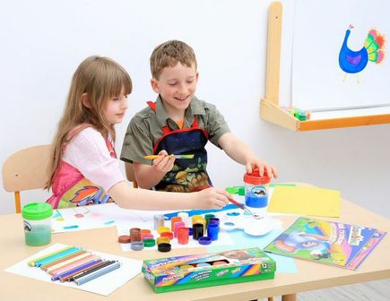
Wychowanie Estetyczne
Ma na celu przygotowanie człowieka do odbioru wartości piękna. Piękno należy do podstawowych wartości ido najstarszych pojęć w kulturze staro europejskiej. Starożytni grecy odnosili piękno do postaci człowieka, do myśli i twierdzili, że piękne mogą być oblicza. Z czasem piękna zaczęto używać tylko do rzeczy materialnych. Wdrażamy wartość piękna poprzez wychowanie przez sztukę.

Slide 14
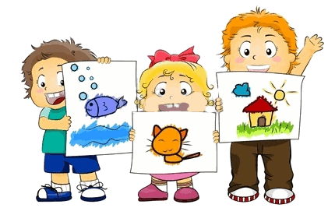
Ukształtowały się 3 różne sposoby rozumienia sztuki: 1) jako umiejętność - sztuka będzie obejmować to wszystko, co powoduje, że człowiek zdolny jest do tworzenia tego, co budzi ogólny zachwyt. Sztuka będzie utożsamiana z predyspozycjami człowieka do tworzenia czegoś co budzi podziw. W tym rozumieniu sztuka będzie odnosiła się do umiejętności estetycznych, ale nie tylko, bo również sportowych akrobatycznych i cyrkowych.
2) jako czynność - przez sztukę będziemy rozumieć czynność prowadzącą do powstania dzieła. W tym rozumieniu termin sztuka pokrywa się z terminem działalność artystyczna.
3) jako wytwór tej czynności, - mamy na myśli całokształt wytworów działalności artystycznej

Slide 15
Wychowanie Wielokulturowe
Kultura jest głównym determinantem indywidualnego rozwoju dziecka. Ludzie jako gatunek stworzyli kulturę, zatem każde dziecko wychowywane jest w jakimś jej kontekście. Nauka dziecka i przystosowanie do życia wśród innych ludzi są zawsze, mniej lub bardziej, nacechowane elementami danej kultury np. środowiska rodzinnego, szkoły itd.

Slide 16
Wychowanie fizyczne
Wychowanie fizyczne wykształca u danej jednostki kulturę fizyczną, która jest wyrazem określonej postawy wobec własnego ciała i aktywnej troski o swój rozwój,sprawność i zdrowie, jest umiejętnością organizowania i spędzania czasu z największym pożytkiem dla zdrowia fizycznego i psychicznego. wszelkich dziedzin kultury.
Kryteriami kultury fizycznej są: - tryb życia - ukształtowane nawyki - przekonania - zamiłowania - konkretne umiejętności osobnika wychowanie fizyczne stanowi doskonały przykład wychowania przez kulturę i dla kultury, stanowi integralną część wszechstronnego procesu wychowania, a więc takiego, które uwzględnia kształcącą rolę

Slide 17
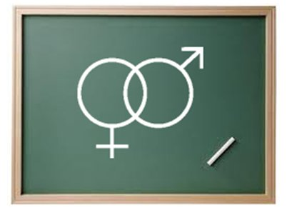
Wychowanie Seksualne
Wychowanie seksualne – występuje także pod nazwą – wychowanie
parorodzinne, wychowanie do życia w rodzinie lub
wychowanie do miłości.
Wychowanie seksualne – to ogól oddziaływań i wpływów
zmierzających do kształtowania u dzieci i młodzieży postawy
szacunku i zrozumienia wobec przedstawicieli płci odmiennej
oraz takich uczuć wzajemnych jakie są warunkiem wytworzenia
się prawidłowej relacji między chłopcami i dziewczętami

Slide 18
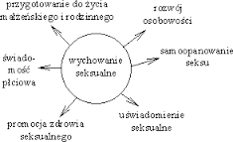

Slide 21
Agnieszka Matusik
Logopedia szkolna i przedszkolna
Nowy Sącz

